Slide 1
导入新课
“君主专制中央集权制度” 发展历程：
皇帝制度，
三公九卿制，
郡县制度
三省六部制，
推恩令解决王国问题
罢黜百家独尊儒术
科举制

Slide 2
导入新课
如何加强君主专制？
削弱相权
收归兵权
重用文臣
废除丞相、
取消行省
厂卫制度、
八股取士
中书省
行省制度

Slide 3
第20课
清朝君主专制的强化

Slide 4
学习目标：
1.了解清朝设立军机处的基本史实；
2.理解清朝实施文字狱与文化专制政策基本知识以及它的严重恶果；
3.了解清朝实行“闭关锁国”政策的原因、过程和结果。

Slide 5
预习思答问考：
清朝统治者在政治上如何加强君主专制？
2.清朝统治者在思想上如何加强控制？

Slide 6
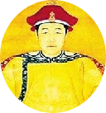
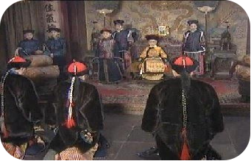
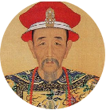
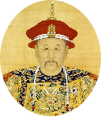
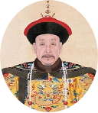
读P101清朝初年到乾隆时期中枢机构发生哪些变化？
清初保留着专门由满洲贵族组成的
议政王大臣会议
顺治帝
康熙时设立南书房
议政王大臣会议
康熙帝
雍正时设立军机处
雍正帝
乾隆撤销议政王大臣会议
君主专制不断加强
变化的实质是什么？
乾隆帝
Notes:
1.关于什么的变化？变化的实质是什么？皇权的不断强化。

Slide 7
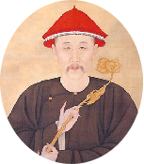
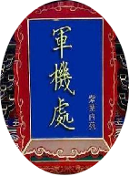
雍正七年(1729年)因用兵西北而设立。雍正帝以内阁在太和门外，恐漏泄机密，始于隆宗门内设置军机房，选内阁中谨密者入值缮写，处理紧急军务之用，辅助皇帝处理政务。
雍正帝
阅读材料，分析军机处的职能是什么？
材料一 军机大臣既无品级，也无俸禄。军机大臣之
任命，完全出于皇帝的自由意志。“只供传述缮撰，
而不能稍有赞画于其间”。
（跪受笔录，不能发表意见）
养心殿
军机处是辅助皇帝处理政务的最重要的中枢机构，
军政大事完全由皇帝裁决，军机大臣按皇帝的旨意拟
写成文，经皇帝审阅同意后传达给中央各部和地方机构去执行。
军机处
乾清门
隆宗门
Notes:
1.机大臣的任务是传达、抄写皇帝的旨意，而不能发表自己的意见。

Slide 8
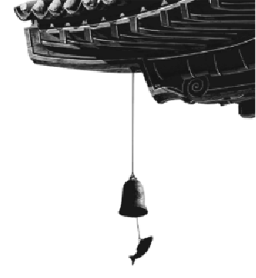
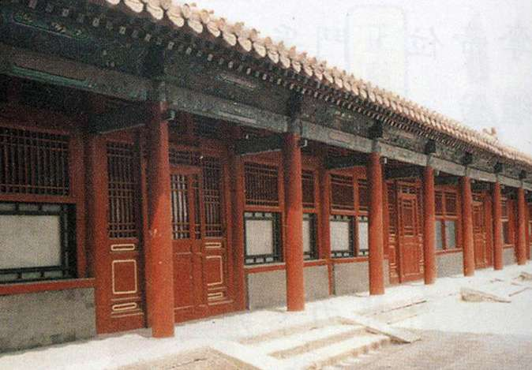
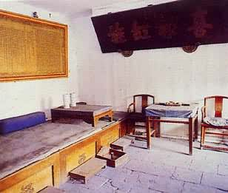
阅读材料，分析军机处有哪些特点？
材料1：
简陋
材料2：军机大臣须每天值班，等候皇帝随时召见。
当天必须处理完毕每天由下面送达的奏章，以保证
军机处处理政务的极高效率。
高效
材料3：军机处设在皇帝身边，与朝臣百官相隔绝；
对印信管理极严。印信是机构的符号和象征，是出
门办事的护身符和通行证。
绝密
Notes:
1.军机处于1911年宣统三年撤销。2.陈设简单，人员精少。

Slide 9
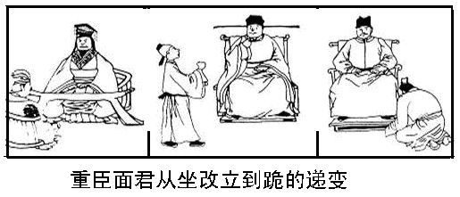
阅读材料，说说军机处的设置会产生什么影响？
材料1：军机处总揽军、政大权，成为执政的最高国家机关。
完全置于皇帝的直接掌握之下，等于皇帝的私人秘书处。
材料2：
汉
宋
明清
影响：便于皇帝独掌朝政，使皇帝具有至高无上的权威，
一切都要服从皇帝的意志，使君主专制进一步强化。
标志着我国封建君主专制达到顶峰！
Notes:
1.内阁：办理一般性的日常公事。2.描绘了我国古代臣子上朝礼仪的变化：由宋以前的坐到宋太祖以后的站，到了明代只能是跪着说话了。君臣关系的这种变化，反映了中国古代中央政治制度演变的重要特点是君主专制不断加强。

Slide 10
顶峰
废除丞相、
取消行省
厂卫制度、
八股取士
削弱相权
收归兵权
重用文臣
中书省
行省制度
军机处

Slide 11
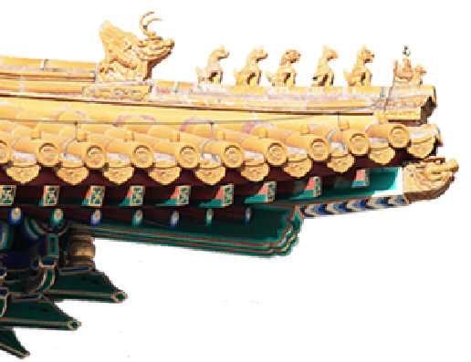
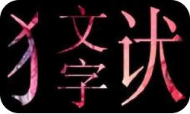
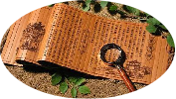
阅读材料结合课本，清朝统治者如何加强思想控制？
大兴文字狱
乾隆
雍正
胡中藻诗狱
查嗣庭狱
“一把心肠论浊清”
被指为侮辱清朝。
康熙
出考题:“维民所止”，被
指影射“去雍正二字之首”
胡中藻被杀，
株连族人，祸及师友
戴名世《南山集》狱
查在狱中死去被戮尸枭首，
其子坐死，家属流放。
事由：同情前明政权，
使用南明年号。
结果：牵连三百多人，
戴名世被处斩。
“清朝时因文字犯禁或藉
文字罗织罪名清除异己而
设置的刑狱。”
——《中国大百科全书》
Notes:
1.到了乾隆时，文字狱可以说达到极峰。不仅次数频繁，处罚也极为严酷。篇书行文，稍有不当，即被指摘获罪。2.迫害知识分子的冤狱。

Slide 12
为什么实行文字狱？
目的：从思想领域严密控制知识分子，巩固统治。
大兴文字狱会产生怎样的影响？
材料1：乾隆在位60年，制造的各种规模的文字案共计130多起，可以说五个月就要对文人“刀斧伺候”一次。《清代文字狱简表》
材料2：避席畏闻文字狱，
著书都为稻粱谋。
清代龚自珍的《咏史》
危害：文字狱的推行，造成社会恐怖，摧残了人才，禁锢了思想言论，严重阻碍了思想、学术的发展和进步。
Notes:
1.作者通过谴责人们对梅花的摧残，形象地揭露和抨击了清王朝统治阶级束缚人民思想，压制、摧残人才，表达了要求改革政治、追求个性解放的强烈愿望。本文表面上句句说梅，实际上却是以梅喻人，字字句句抨击时政，寓意十分深刻。作者借文人画士不爱自然健康的梅，而以病梅为美，以至使梅花受到摧残，影射统治阶级禁锢思想、摧残人才的丑恶行径。

Slide 13
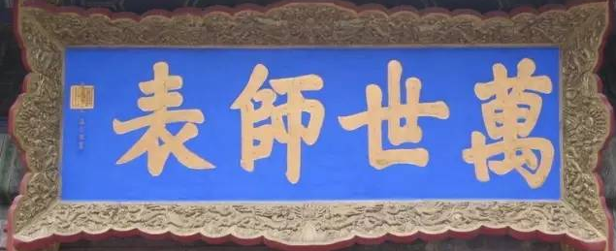
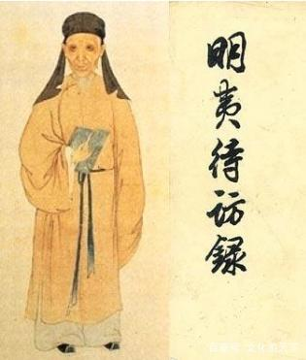
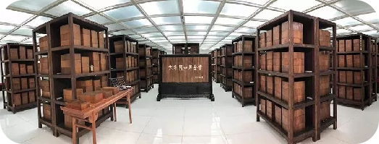
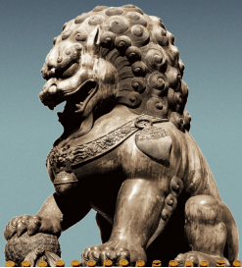
1.大力提倡尊孔读经，组织人力大规模进行整理文献和编纂书籍的活动；
文化专制政策
2.对全国书籍进行全面检查，
把认为是对清朝统治不利的
书籍列为禁书，收缴并销毁。
为了维护集权统治
借编书之名行查书之实，破坏古书
黄宗羲，明末清初思
想家。《明夷待访录》在清朝乾隆时被列为禁书。黄宗羲在这本书了明确批判了封建的君主专制制度。
康熙帝为北京孔庙书“万世师表”匾额
仅在乾隆时期，禁书毁书的活动就持续了近20年，许多珍贵的书籍被查禁和销毁。
中国古代最大丛书——
乾隆时期纂修的《四库全书》
Notes:
1.“清人纂修《四库全书》而古书亡，因为他们变乱旧式，删改原文！”——鲁迅

Slide 14
历代加强思想统治的措施？
秦朝
焚书坑儒
西汉
罢黜百家、独尊儒术
明朝
八股取士
清朝
文字狱

Slide 15
政治
清朝君主专制强化
设立军机处
社会矛盾加剧
思想
大兴文字狱
文化
闭关锁国政策
实行文化专制
社会危机重重，中国落伍于世界

Slide 16
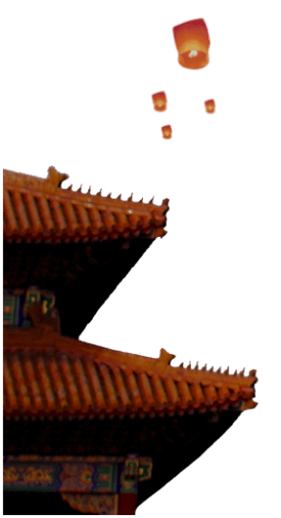
课堂练习
1.如果你到故宫参观，你可以在“军机处”景点的文字说明上
发现这样的文字“军机处一日日程：接折（阅读奏折）--见面
（请皇帝旨）--述旨（拟皇帝旨意)--过朱（皇帝过目确定）--
交发（下发旨意）”这说明了军机处的主要职能是（ ）
A．纵论军务，谋划战事 B．辅佐皇帝，参与决策
C．陪读陪写，赋诗作赋 D．照旨拟文，上传下达
D
D
2.清代实行“闭关锁国”政策的根本原因是（ ）
A.中国工商业发达 B.天朝物产丰富
C.外国人滋扰生事 D.封建经济占主导地位

Slide 17
预习思考答问：
2.列举清朝社会矛盾加剧的表现：
3.举出清朝闭关锁国政策的原因和表现，
如何评价这一政策？

Slide 18
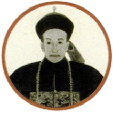
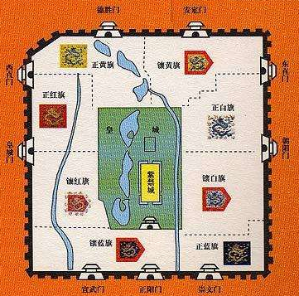
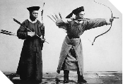
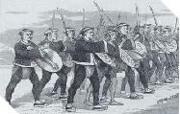
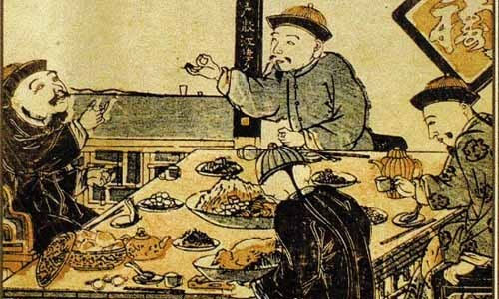
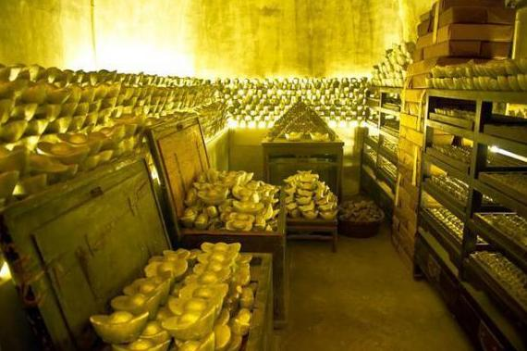
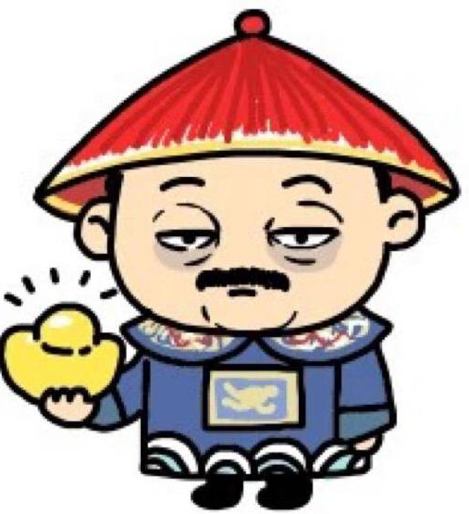
吏制腐败
军队腐败
顺治年间，很多地方官员就已经
“贪污成习”，以致“百姓失所”。
满洲全民皆兵，大清
统一后八旗兵分为京
营和驻防两类。当兵
吃饷，京城旗人每月
领4两银子外加120斤
米，一家衣食无忧。
（康熙）“大吏朘削卑官，卑官虐害军
民，滥行科派。脂膏竭尽，甚至逃亡”。
乾隆帝时期大贪官和珅，贪污的现金资产折合人民币约268亿！坐拥21.5亿的豪宅！“和珅跌倒，嘉庆吃饱”
射箭，箭虚发；
驰马，人堕地
有钱的真讲究，没钱的穷讲究
“他们创造了一种独具风格的生活方式，在
蛐蛐罐子，鸽哨，干炸丸子上提高文化，对
天下大事一无所知，他们的一生像
作着个细巧的，明白而有点糊涂的
梦。” ——老舍《正红旗下》
清朝的官僚体制从整体结构上
呈现出日益腐败的趋势。

Slide 19
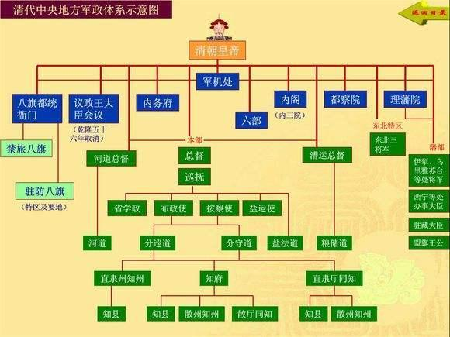
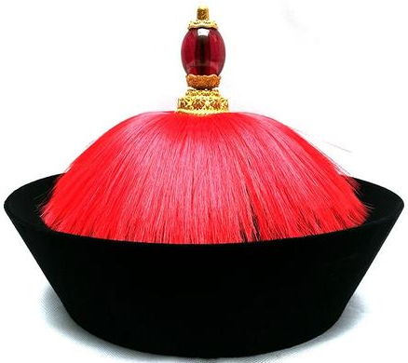
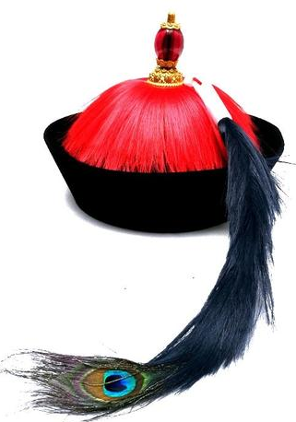
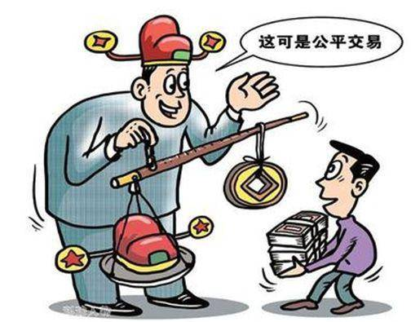
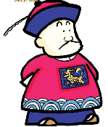
财政危机
清朝皇帝
1652-1888年国家财政税收变化图（%）
军机处
八旗都统
衙门
议政王
大臣会议
内务府
内阁
督察院
理藩院
六部
田赋
禁旅八旗
总督
漕运总督
河道总督
巡抚
驻防八旗
嘉庆元年时，国库存银5658万两，到嘉庆19年时，仅为1240万两，只相当于乾隆朝存银最多时的1/6。
省学政
布政使
按察使
盐运使
河道
分巡道
分守道
盐法道
粮储道
直隶州知州
知府
直隶厅同知
三年清知府 十万雪花银
知县
知县
散州知州
散厅同知
知县
散州知州
清中央地方军政体系示意图
政治腐败导致经济
衰退，造成国力越
来越虚弱。
清朝官僚机构臃肿，运转费用
庞大。皇帝花费无度，财政虚
耗严重。

Slide 20
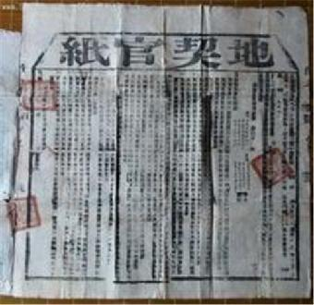
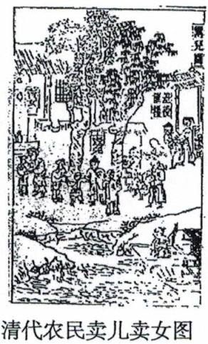
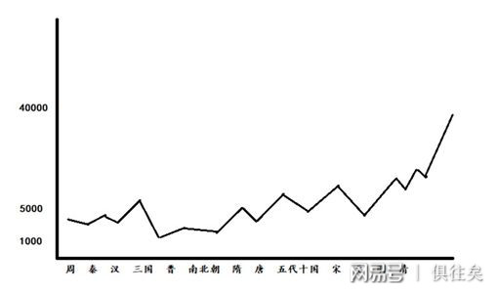
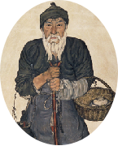
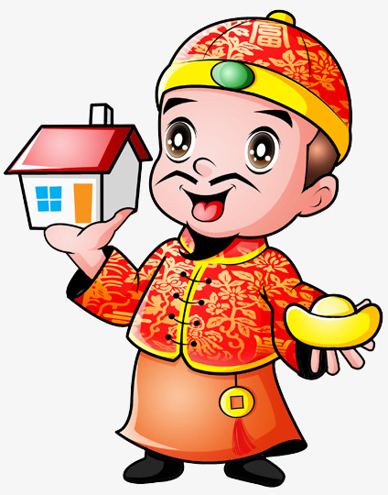
社会危机
万
人地矛盾突出
官僚地主大量兼并土地
周 秦 汉 南北朝 唐 宋 明 清
农民失去土地，只得租种地主的土地，但每年要把收获量的一半甚至七八成
交给地主。还有许多巧立名目的额外剥削，如“送节钱”、“断气钱”等。沦为
乞丐的农民数量极大。嘉庆时，北京城的乞丐就有10万多人。嘉庆元年的一个冬
夜，露宿街头被冻死的竟达8000人。
社会的贫富分化日益严重，广大民众
的生活日益困苦，社会危机重重。

Slide 21
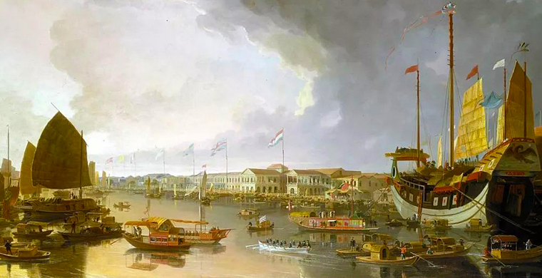
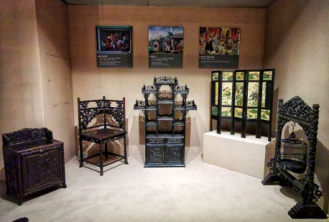
闭关锁国政策演变过程
顺治时期，颁布“禁海令”，严厉限制海上贸易；又强迫山东至广东沿海居民内迁数十里，不准商船、渔舟“片帆出海”。
康熙时，清朝在台湾设立行政建制后（1684年），开放宁波、漳州等地，作为对外通商口岸，并对出口的商品种类和出海船只的载重量作出严格的限制。
广州十三行
1757年，只开放广州一处作为对外通商口岸，并规定由朝廷特许的“广州十三行”统一经营对外贸易，负责承销外商进口货物，代外商收购中国出口商品，并管理外国商人。
含义：严格限制对外贸易

Slide 22
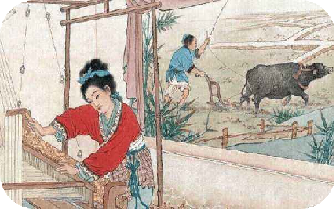
根据下列材料，概括清朝实行闭关锁国政策的原因（小组讨论）。
1.清朝统治者认为天朝物产丰富，无所不有，不需要同外国进行经济交流。
材料一：“天朝物产丰盈，无所不有，原不
藉（借助）外夷货物以通有无。
——乾隆致英国国王信函
材料二：洋船至宁波者甚多，将来番船云集，
留住日久，又将成一粤省之澳门矣。
--《粤海关志》
2.清朝统治者担心国家领土主权受到侵犯。惧怕沿海人民同外国人交往，会危及自己的统治。
材料三：
3.根本原因：中国自给自足的自然经济不需要外来商品也可以自我供给。

Slide 23
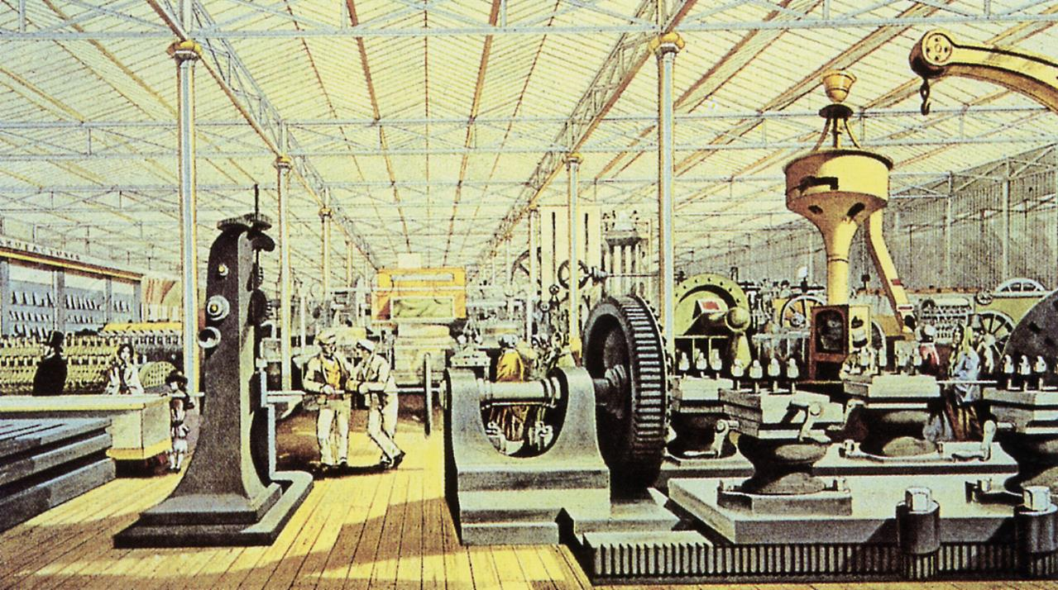
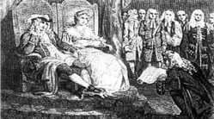
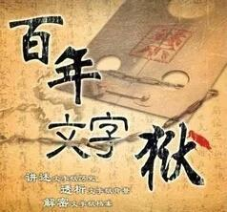
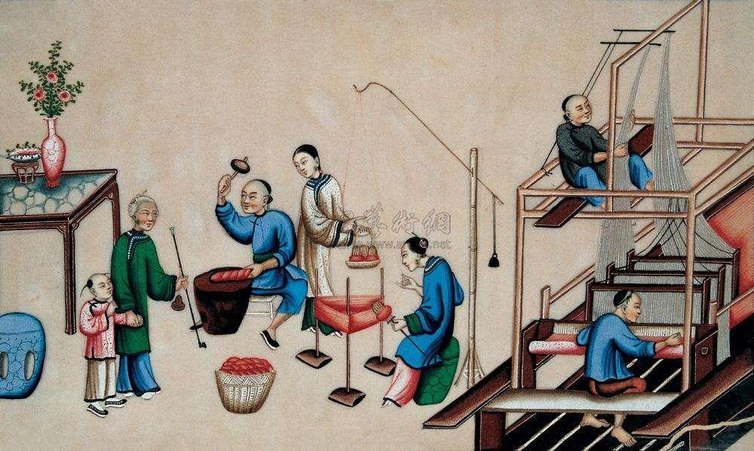
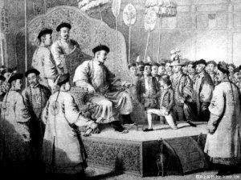
中英对比----------时代巨变
清廷故步自封，闭关自守，使中国逐渐落伍于世界历史的发展进程。

Slide 24
对比唐、宋、明、清的对外政策，谈谈对今天中国发展经济，扩大对外开放有什么启示，我们应该怎么做？分组讨论
开放则发展，闭关则落伍。要坚持对外开放，善于学习交流，加强友好合作

Slide 25
政治
清朝君主专制强化
设立军机处
社会矛盾加剧
思想
大兴文字狱
文化
闭关锁国政策
实行文化专制
社会危机重重，中国落伍于世界

Slide 26
课堂练习
1.如果你到故宫参观，你可以在“军机处”景点的文字说明上
发现这样的文字“军机处一日日程：接折（阅读奏折）--见面
（请皇帝旨）--述旨（拟皇帝旨意)--过朱（皇帝过目确定）--
交发（下发旨意）”这说明了军机处的主要职能是（ ）
A．纵论军务，谋划战事 B．辅佐皇帝，参与决策
C．陪读陪写，赋诗作赋 D．照旨拟文，上传下达
D
D
2.清代实行“闭关锁国”政策的根本原因是（ ）
A.中国工商业发达 B.天朝物产丰富
C.外国人滋扰生事 D.封建经济占主导地位

Slide 27
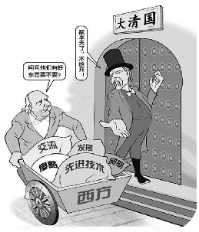
课堂练习
3.清政府只开广州商埠，关闭其他开放港口后，广州统—
经营管理对外贸易的是（ ）
A.“广州十三行” B.市舶使 C.市舶司 D.宣政院
A
B
4.观察漫画，分析大清国不开门导致的消极影响（ ）
①完全隔断了中国与世界的联系
②限制了中外正当的经济文化交流
③不利于我国人民接触外国的先进文化和科学技术
④阻碍了中国社会的进步
A.①②③ B.②③④ C.①③④ D.①②④

